Slide 1


Redacción Clara y Concisa: Estilo y Lenguaje
Comunicación ejecutiva efectiva para la toma de decisiones

Slide 2
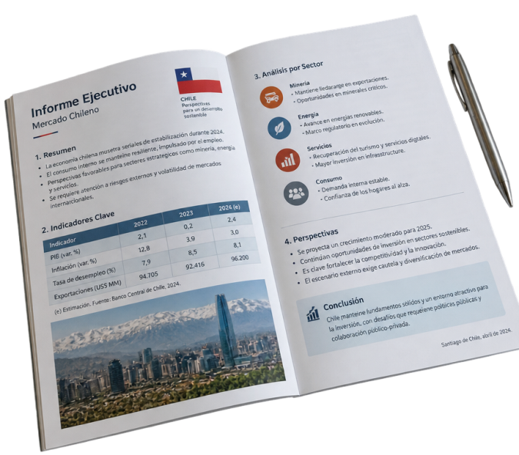
Recap: Estructura y Contenido del Informe Ejecutivo
El resumen ejecutivo condensa hallazgos esenciales y recomendaciones estratégicas en una página autónoma.
El cuerpo del informe estructura datos cuantitativos, metodologías y causas raíz sin incluir opiniones subjetivas.
Las conclusiones sintetizan deducciones directas del análisis, fundamentando recomendaciones operativas y viables.
¿Cómo influye la calidad de la redacción en la credibilidad de una estructura ejecutiva bien diseñada?

Slide 3

Quiz de Repaso: Estructura Ejecutiva
Pregunta 1:
¿Qué sección del informe ejecutivo formula propuestas de acción concretas, viables y priorizadas?
Pregunta 2:
¿Cuál es la función principal del resumen ejecutivo frente a directores generales ocupados?
Pregunta 3:
¿Dónde se ubican las matrices metodológicas y los datos brutos que no caben en el cuerpo principal?

Slide 4
Quiz de Repaso: Estructura Ejecutiva
✅
Respuesta 1:
Recomendaciones
Respuesta 2:
Permitir la toma de decisiones informada sin necesidad de leer el informe completo
Respuesta 3:
En los anexos y apéndices documentales

Slide 5

El Costo de la Ambigüedad en la Empresa
Un reporte impreciso no solo confunde al lector: retrasa decisiones financieras, genera reprocesos operacionales y deteriora la reputación profesional del autor ante el directorio.

Slide 6



Principios Clave de la Comunicación Ejecutiva
Claridad
Ideas transparentes con términos unívocos. El lector comprende el mensaje en la primera lectura sin segundas interpretaciones.
Concisión
Máxima información con el menor número de palabras posibles, eliminando rodeos verbales y redundancias prescindibles.
Objetividad
Sustento en evidencias empíricas y datos verificables, suprimiendo sesgos emocionales y juicios de valor no fundamentados.

Slide 7

Claridad Textual
Estructura Sintáctica Directa
La claridad demanda priorizar el orden natural en español: Sujeto + Verbo + Complementos. La inversión sintáctica prolongada obliga al lector ejecutivo a reconstruir mentalmente el significado.
Evite la ambigüedad referencial: Asegure que cada pronombre señale inequívocamente a su antecedente.
Defina acrónimos: Indique la denominación completa en la primera mención antes de utilizar siglas gremiales o técnicas.
La comprensión inmediata define el estándar directivo.

Slide 8
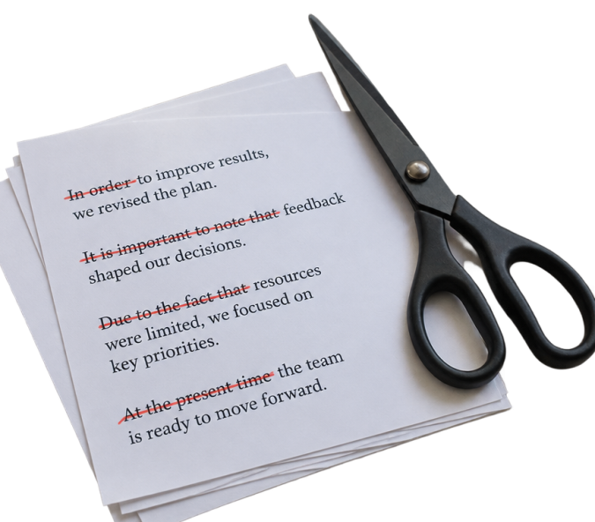
Concisión: Podar el Texto sin Perder Valor
Eliminación de Relleno Retórico
La concisión no es omitir antecedentes críticos, sino suprimir las palabras que no aportan información adicional.
En el momento presente → Actualmente.
Con el objeto de poder llevar a cabo → Para.
Un período de tiempo de tres meses → Un trimestre.
💡
Regla práctica
Si una palabra puede retirarse sin alterar el sentido fáctico de la oración, debe eliminarse.

Slide 9
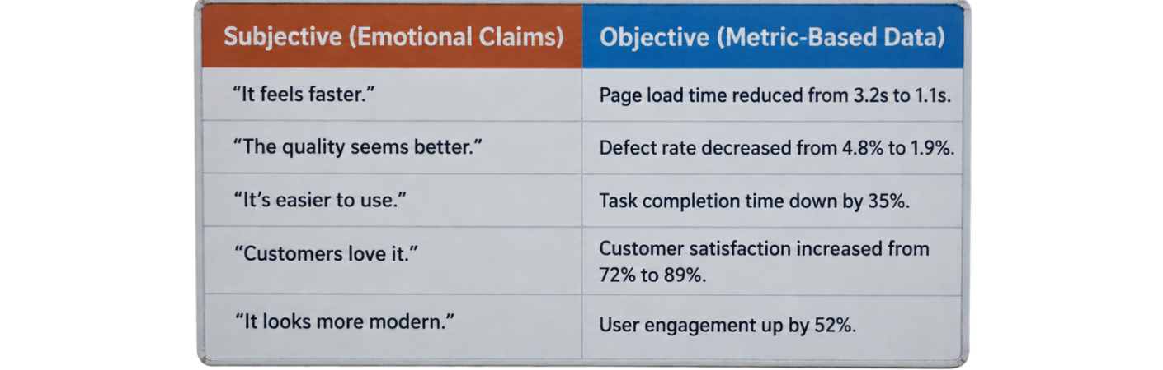
Objetividad: Neutralidad y Datos Cuantificables
El informe ejecutivo debe persuadir mediante la solidez de los hechos, no a través de adjetivos encomiásticos o alarmistas que restan rigor técnico a la propuesta.

Slide 10




Lenguaje Profesional Frente a Jerga Innecesaria
Tecnicismo Justificado
Emplee terminología especializada únicamente cuando posea significado unívoco e insustituible (ej. EBITDA o tasa de falla).
Jerga Corporativa Vacía
Elimine clichés comerciales como sinergia holística, subirse al carro o poner en valor cuando no aportan métricas reales.
Anglicismos Abusivos
Prefiera el término consolidado en español: plazo límite frente a deadline, o reunión breve frente a standup.
Tono Institucional
Mantenga una distancia formal serena, evitando coloquialismos afectivos o expresiones orales informales.

Slide 11

Eliminación Sistemática de la Ambigüedad
Vaguedad Cuantitativa
Palabras indeterminadas como bastante, muchos, algunos o pronto privan a la gerencia de parámetros exactos para evaluar riesgos o compromisos.
Ambiguo: «La dotación en faena aumentó considerablemente durante el mes pasado».
Preciso: «La dotación en faena aumentó un 24 % (115 trabajadores) durante octubre».

Slide 12
Evaluación de Precisión Ejecutiva
¿Cuál de las siguientes formulaciones cumple rigurosamente con los principios de claridad, concisión y objetividad para un informe directivo?
1.
Tuvimos una baja bastante impresionante y positiva en los gastos porque pudimos conversar súper bien con los proveedores.
2.
En el momento presente se procedió a realizar una disminución que a todas luces parece ser sumamente conveniente para la empresa.
3.
Se implementó una sinergia proactiva holística para optimizar de forma trascendental los flujos operacionales del negocio.
4.
El costo operacional disminuyó un 12 % durante el primer trimestre gracias a la renegociación de contratos con proveedores logísticos.

Slide 13
Evaluación de Precisión Ejecutiva
✅
¿Cuál de las siguientes formulaciones cumple rigurosamente con los principios de claridad, concisión y objetividad para un informe directivo?
1.
Tuvimos una baja bastante impresionante y positiva en los gastos porque pudimos conversar súper bien con los proveedores.
2.
En el momento presente se procedió a realizar una disminución que a todas luces parece ser sumamente conveniente para la empresa.
3.
Se implementó una sinergia proactiva holística para optimizar de forma trascendental los flujos operacionales del negocio.
✓
4.
El costo operacional disminuyó un 12 % durante el primer trimestre gracias a la renegociación de contratos con proveedores logísticos.

Slide 14
Arquitectura de Frases Efectivas
Extensión controlada: Mantenga oraciones entre 15 y 25 palabras para no saturar la memoria operativa del lector.
1
Voz activa predominante: Identifique claramente el agente de la acción para proyectar responsabilidad y dinamismo.
2
Una idea central por oración: Reserve los enunciados compuestos solo para vincular causa y consecuencia directa.
3

Slide 15



Estructura del Párrafo Ejecutivo
1. Oración temática
Abre el párrafo enunciando el hallazgo o conclusión principal de inmediato.
2. Datos de soporte
Aporta cifras, porcentajes, causas operativas y comparaciones verificables.
3. Implicancia
Cierra explicando el impacto directo para el negocio o el paso subsiguiente.

Slide 16



Conectores Lógicos y Cohesión
Causa y efecto: Vincule datos con por consiguiente, en consecuencia o debido a sin reiteraciones.
Contraste formal: Utilice no obstante, sin embargo o por el contrario para matizar hallazgos.
Adición técnica: Introduzca variables complementarias mediante asimismo, adicionalmente o en paralelo.

Slide 17

Puntuación Estratégica en Informes Técnicos
El Punto y Coma y los Dos Puntos
Los signos de puntuación no son ornamentos estilísticos: guían la velocidad de asimilación lógica del directorio.
Punto y seguido: Separa razonamientos autónomos dentro de la misma categoría temática.
Punto y coma (;): Enlaza proposiciones íntimamente vinculadas o separa elementos de listas complejas que ya contienen comas internas.
Dos puntos (:): Anticipa una enumeración estructurada, un desglose numérico o una conclusión directa.

Slide 18


Gramática y Concordancia Crítica
Sujetos Colectivos
«El 40 % de los trabajadores aprobó (o aprobaron)»; pero «El directorio de la compañía decidió» (singular estricto).
Consistencia Temporal
No alterne arbitrariamente entre presente y pretérito al describir una auditoría o un período contable ya concluido.

Slide 19
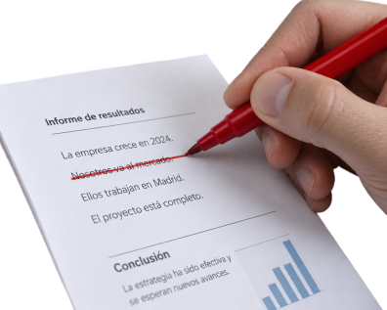
El Gerundio
Regla del Gerundio de Posterioridad
El gerundio debe denotar simultaneidad o anterioridad inmediata respecto al verbo principal. Su uso para expresar consecuencia cronológicamente posterior constituye un error grave en la redacción formal.
Incorrecto: «El camión volcó en la ruta minera, muriendo tres operarios horas más tarde».
Correcto: «El camión volcó en la ruta minera; a consecuencia del hecho, fallecieron tres operarios horas más tarde».
Uso correcto vs. error de posterioridad.

Slide 20

Redacción Profesional en el Contexto Chileno
Convenciones Formales Locales
En el ámbito empresarial e institucional en Chile, ciertos hábitos orales permean indebidamente los informes escritos:
De queísmo y queísmo: Es imperativo verificar el régimen preposicional del verbo: informar que (no informar de que); pero dar cuenta de que.
Diminutivos amortiguadores: Elimine formas como problemita, informecito o un ratito; debilitan la autoridad técnica del documento.
Formato de RUT y moneda: Respete la norma chilena formal: 12.345.678-9 y $1.500.000 (o CLP 1.500.000 en reportes internacionales).

Slide 21

Precisión Gramatical Ejecutiva
La auditoría confirmó ____ los sobrecostos fueron mínimos; ____, la gerencia general instruyó revisar el plan financiero ____ evitar futuros desvíos.
Banco de palabras 🏦
muriendo
a objeto de poder
en consecuencia
de que
para
que

Slide 22
Precisión Gramatical Ejecutiva
✅
La auditoría confirmó que los sobrecostos fueron mínimos; en consecuencia, la gerencia general instruyó revisar el plan financiero para evitar futuros desvíos.
Banco de palabras 🏦
muriendo
a objeto de poder
en consecuencia
de que
para
que

Slide 23
Evolución de las Herramientas de Corrección
Etapa 2
Correctores ortográficos digitales integrados en suites de oficina.
Etapa 1
Diccionarios normativos y manuales impresos de estilo institucional.
Etapa 3
Asistentes neuronales de estilo y verificación de tono ejecutivo.

Slide 24



Protocolo de Revisión y Control de Calidad
Fase 1: Estructura
Verifique coherencia lógica global, orden secuencial y consistencia de datos numéricos.
Fase 2: Lectura en voz alta
Detecte frases excesivamente largas, tropiezos fonéticos y puntuación deficiente.
Fase 3: Cotejo técnico
Inspeccione acrónimos, ortografía especializada, números, fechas y formato monetario.

Slide 25

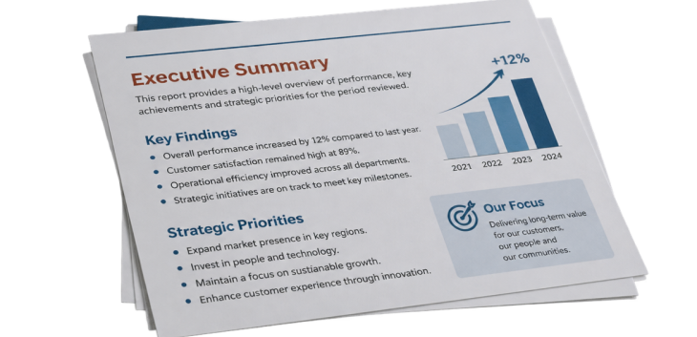
Taller Práctico: Caso de Reescritura Ejecutiva
Versión Original Deficiente
«Se procedió a efectuar una reunión con los jefes de turno con el fin de poder ver el temita de las demoras, habiendo bastantes opiniones encontradas respecto a la maquinaria».
Versión Ejecutiva Optimizada
«La gerencia técnica se reunió con los jefes de turno para analizar los retrasos operacionales. El equipo identificó discrepancias en el plan de mantenimiento de la maquinaria pesada».

Slide 26

El Poder de la Síntesis Ejecutiva
Redactar con concisión y precisión técnica no es un adorno: es la competencia diferenciadora que transforma datos brutos en decisiones directivas certeras.

Slide 27


Check Your Understanding
Analice la siguiente frase extraída de un informe de operaciones mineras: «En el día de ayer se produjo un pequeño incidente en la faena debido a que los operarios no habrían estado utilizando los elementos de protección, habiendo ocurrido demoras». ¿Qué errores de estilo, lenguaje y precisión contiene y cómo debe reescribirse para el directorio?

Slide 28
Check Your Understanding
✅
Podrías haber dicho...
Errores: rodeo temporal ('En el día de ayer'), diminutivo informal ('pequeño incidente'), condicional de rumor ('no habrían estado') y gerundio de posterioridad ('habiendo ocurrido').
Reescritura: 'El 14 de noviembre ocurrió un incidente operacional por falta de EPP, provocando tres horas de detención en la línea de extracción'.

Slide 29

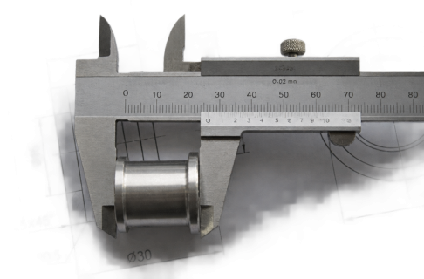

Síntesis: El Estilo Ejecutivo Eficaz
Claridad y Concisión
Oraciones directas y breves que eliminan circunloquios para acelerar el procesamiento de información por parte del lector.
Rigor Gramatical
Supresión del gerundio de posterioridad, control estricto de concordancia y erradicación de ambigüedades cuantitativas.
Cultura de Revisión
Implementación de un protocolo riguroso en tres fases antes de la presentación final y entrega formal del documento.

